Slide 1
SMALL PROJECT 2
Automation Testing Menggunakan
Selenium & Cucumber

Slide 2
Scope of Testing
Berikut ini adalah scope testing Small Project :
Peserta diminta untuk membuat test case dan melakukan pengetesan menggunakan Selenium/Cucumber/Robot Framework. Dimana Scope yang ditest adalah fitur yang tersedia pada frontend Website Hotel Dominic Parks. Peserta juga diminta untuk menampilkan report dari hasil pengujian yang telah dillakukan dan menjelaskan kelebihan dan kekurangan dari framework yang digunakan.
- sopigp

Slide 3
Goal
Kelebihan & Kekurangan Framework
Test Case
Report
Link Pengetesan Website Booking Hotel dapat diakses melalui URL : http://qa2.cilsy.id:8080
Laporan HTML default yang dihasilkan setelah Automation Test Case dijalankan
Kekurangan & Kelebihan Cucumber Selenium

Slide 4
Sistem Booking Hotel seperti apasih?
Sistem pemesanan yang berbasis online, Dimana kita dapat mengakses aplikasi booking hotel di smartphone maupun situs desktop dan mobile. Mau booking hotel murah, cari lokasi terdekat, pilih bintang sesuai selera & budget, ada harga promo penginapan sesuai jenis kamar yang dipilih.

Slide 5
Test Case

Slide 6
List Features on Website Hotel Dominic Parks
Features | Function
Registration | Interior
Login | Amenities
Booking / Order History | Our Rooms
Credit Slips | Testimonials
Account Settings | Contact
Shopping Cart | Log Out
Search
Book Hotel/Room
Total Manual Test Case : 144

Slide 7
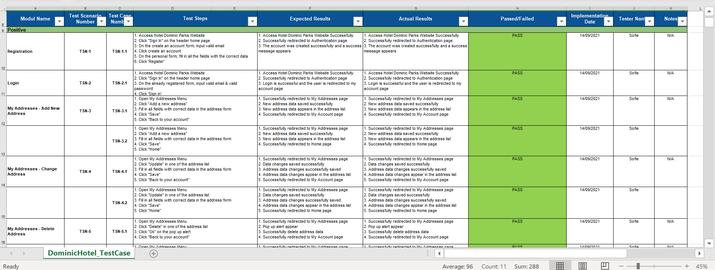
Manual Test Case - Positive
Total Positive Test Case : 69

Slide 8
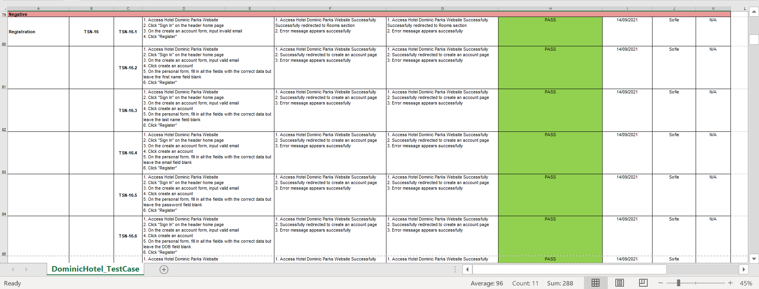
Manual Test Case - Negative
Total Negative Test Case : 75

Slide 9
Automation Test Case
Features | Test Case
Registration | Positive : 1
 | Negative : 4
Login | Positive : 1
 | Negative : 6
My Addresses | Positive : 1
 | Negative : 10
Personal Information | Positive : 1
 | Negative : 6

Slide 10
Automation Test Case
Features | Test Case
Booking | Positive : 1
 | Negative : -
Contact | Positive : 1
 | Negative : 2
Order History | Positive : 1
 | Negative : -
Cart | Positive : 1
 | Negative : -
Total Automation Test Case | Test Case
Positive | Negative
8 | 28

Slide 11
Report

Slide 12
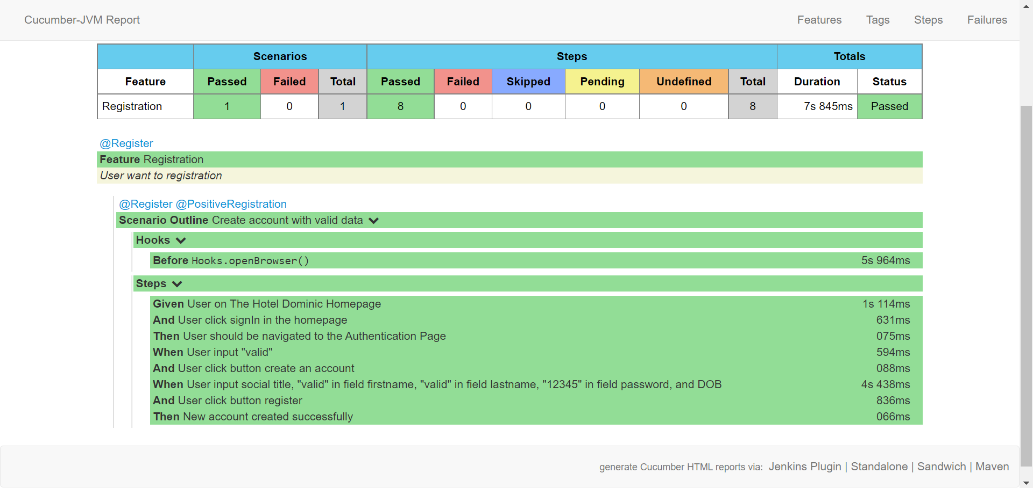
Report Positive Test Case

Slide 13
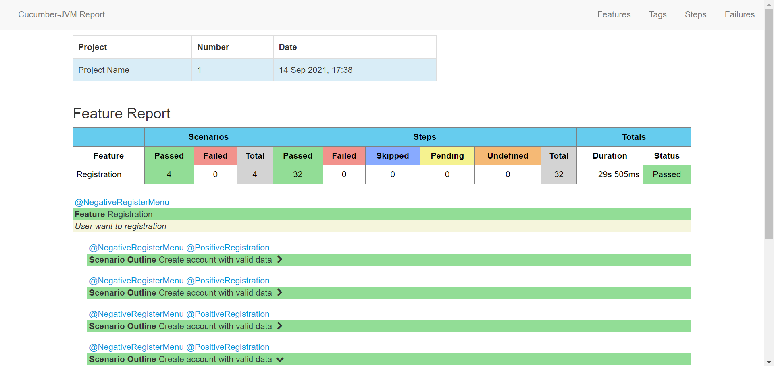
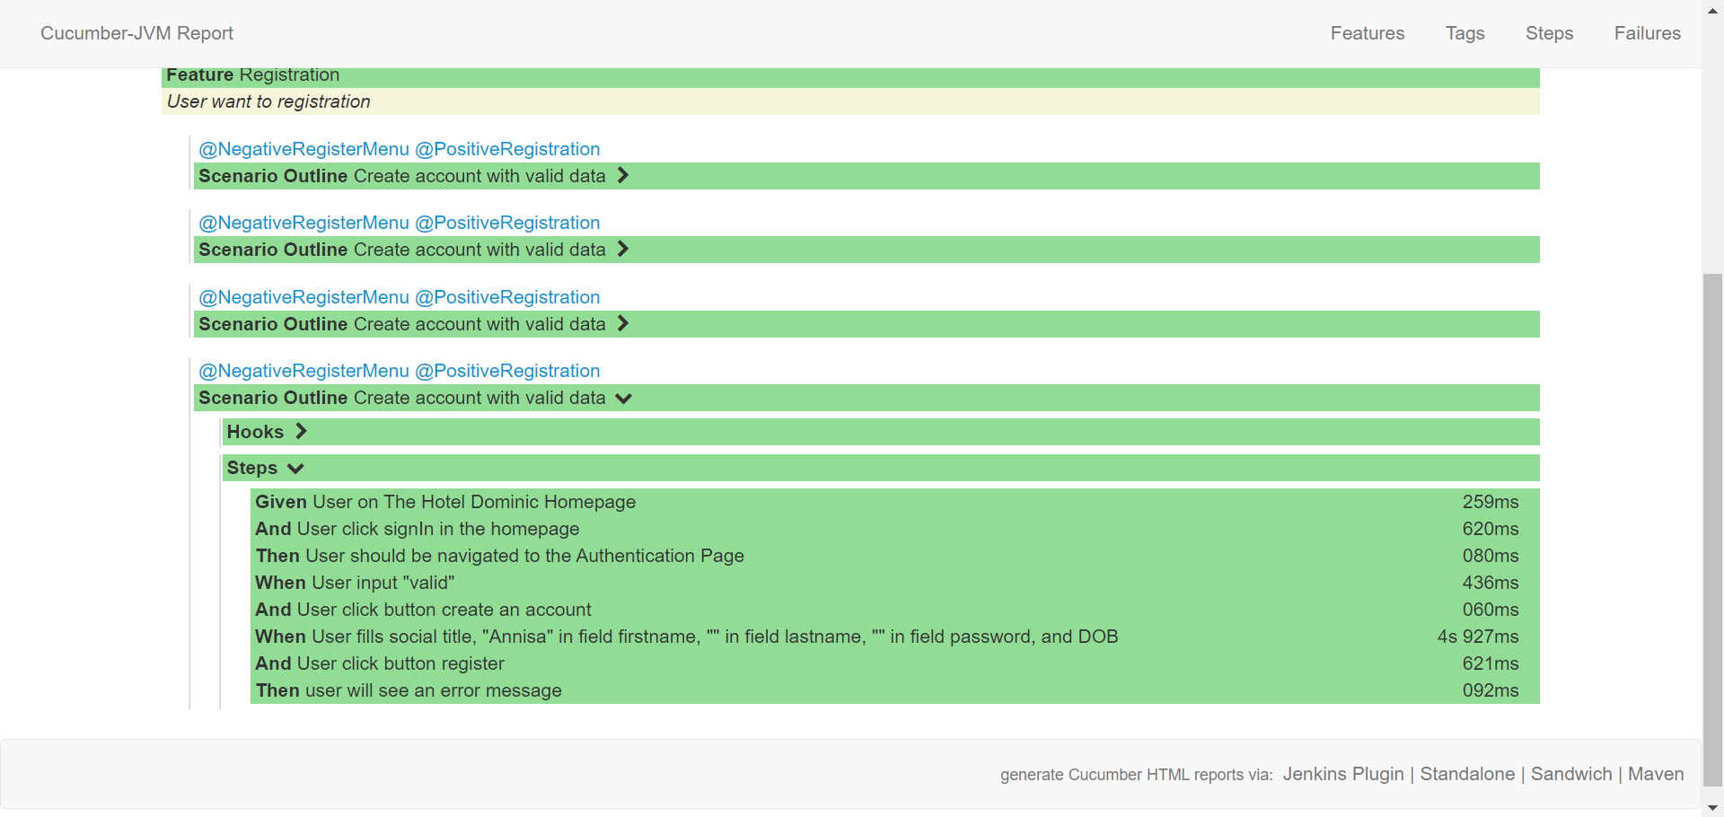
Report Negative Test Case

Slide 14
Kelebihan & Kekurangan Selenium with Cucumber Framework

Slide 15
Selenium with Cucumber
Kelebihan :
Kelebihan menggunakan Framework Cucumber Selenium
Bersifat open source.
Support berbagai bahasa pemrograman dan framework.
Support untuk semua platform.
Cucumber menggunakan bahasa bisnis sehingga lebih mudah dibaca/dimengerti oleh orang lain (Business Analysts, QA, Testers).
Scenario cucumber dapat digunakan kembali (bersifat reusability).
Mendukung otomatisasi pengujian dengan menggunakan basis data tabel (data driven).
Mendorong kolaborasi antara pengguna bisnis, pengembang, dan penguji.
BDD mendorong untuk menentukan spesifikasi dan test dalam unit yang lebih kecil dan lebih mudah dikelola.
Tes yang ditargetkan
Pemeliharaan Dokumentasi.

Slide 16
Selenium with Cucumber
Kekurangan
Kekurangan menggunakan Framework Cucumber Selenium
Jika ada penambahan scenario, developer/QA/Analyst harus menuliskan langkah-langkah yang dapat digunakan kembali dan harus membedakan dengan langkah yang sudah dibuat sebelumnya dengan memikirkan keselaran setiap kalimat
Kurangnya keyword Gherkin yang digunakan pada cucumber menyebabkan perubahan pada scenario tidak dapat dibuat menjadi lebih spesifik.
Penataan semua file fitur, skenario, dan spesifikasi yang dapat dieksekusi memerlukan perencanaan yang matang.
Perlu adanya komunikasi yang baik antara orang yang menulis file fitur/scenario dan orang yang mengembangkan kode otomatisasi.

Slide 17
Thanks!
Do you have any questions?
sopigp@gmail.com
081316009990

Slide 18
Cucumber dikembangkan untuk membantu pengujian di lingkungan Behavior Driven Development (BDD). Dimana fungsi utama BDD adalah untuk memfasilitasi komunikasi antara bisnis dan pengembang; jadi Cucumber diciptakan untuk mengisi kesenjangan antara bisnis dan penguji.
Scenario akan menunjukkan beberapa langkah Cucumber, yang harus disertakan dalam pengujian dalam pengujian otomatis. Langkah-langkah ini ditulis dalam bahasa Gherkin, sehingga akan, atau harus dapat dibaca oleh semua orang.
Reusability : Tidak perlu membuat langkah baru atau bahkan fungsi baru dalam kode untuk langkah terakhir. Selama kode di balik langkah tersebut cukup umum, penggunaan kembali akan menjadi aset yang signifikan.
Keywords Gherkin : Kata kunci digunakan untuk membagi teks menjadi prasyarat, tindakan, dan hasil yang diharapkan
Cucumber dengan gherkin adalah bahasa kerangka pengujian (testing framework), gherkin merupakan bahasa bisnis yang kita gunakan untuk menulis tes dengan cara yang mudah dibaca oleh manusia. Gherkin mengikat file fitur gherkin ke kode eksekusi yang ditulis di Ruby. Yang menarik cucumber juga dapat membantu kita untuk capture hasil tes.
Selenium adalah driver HTTP yang digunakan untuk menavigasi browser dari kode, sehingga kita bisa melakukan testing di browser.
Link : https://medium.com/@hegaputra/automation-selenium-cucumber-and-gherkin-windows-7fc63f1754d4
Dengan menggunakan bahasa Gherkin, cucumber memungkinkan software behavior dispesifikasikan dalam bahasa logis yang dapat dipahami oleh customer. Tes cucumber dibagi menjadi beberapa fitur-fitur dan fitur-fitur ini dibagi menjadi beberapa skenario, yang merupakan urutan tahapan testing. Sebelum cucumber dapat melakukan tahapan-tahapan tesebut, tahapan tersebut harus didefinisikan terlebih dahulu melalui definisi tahapan, bagaimana tahapan itu harus dilakukan.
Selenium adalah alat open source yang digunakan untuk mengotomatisasi tes yang dilakukan pada browser web (aplikasi Web diuji menggunakan browser web apa saja). Script tes selenium dapat ditulis dalam banyak bahasa pemrograman. Tes selenium dapat dilakukan menggunakan browser apa pun.
Linkhttps://socs.binus.ac.id/2018/12/21/automation-testing-tools/

